Slide 1
EVALUACION PROCESUAL HITO4
ESTRUCTURA DE DATOS
LUIS ALVAREZ MEDINA

Slide 2
MANEJO DE CONCEPTOS

Slide 3
¿A que se refiere cuando se habla de ESTRUCTURA DE DATOS?
01
estructura de datos se refiere a la forma de organización de los datos, la forma en la que se los almacena y se manipula dentro de un sistema para que puedan ser utilizados de maneras eficientes.
02
¿Que significa FIFO?
Fifo es FIRST In, FIRST Out (Primero en Entrar, Primero en Salir).
03
¿Muestra la diferencia entre LIFO y FIFO?
LIFO = Last In, First Out (Ultimo en Entrar, Primero en Salir) esto se lo utiliza en una pila de libros.
FIFO = First In, First Out (Primero en Entrar, Primero en Salir) este se lo utiliza en un fila de banco.

Slide 4
¿Qué es una COLA?
04
Cola es una estructura de datos que sigue el principio de FIFO el primero en entrar, es el primero en salir, lo utilizamos para organizar y utilizar datos dentro de un sistema.
05
¿Qué es QUEUE en JAVA, una QUEUE será lo mismo que una COLA?
QUEUE = es una estructura de datos el cual sigue el principio FIFO y se podría decir que si es similar a una cola ya que ambas tiene el principio de FIFO
06
¿Qué es INI o REAR en una COLA?
INI o REAR = es lo que representa el incio de datos que hay dentro de una cola.

Slide 5
¿Qué es FIN o FRONT en una COLA?
07
FIN o FRONT = representa al final de datos ingresados dentro de un cola.
08
¿A que se refiere los métodos esVacia() y esLLena() en una COLA?
EsVacia() = representa si la cola tiene algún dato dentro si es asi este devuelve false y si no es asi esta devuelve true
esLLena() = representa si al cola puede recibir mas datos dentro si es asi devuelve false y si no es asi esta devuelve true
public boolean esVacia() { if (ini == 0 && fin == 0) return true; return false; }
public boolean esLlena() { if (fin == max) return true; return false; }

Slide 6
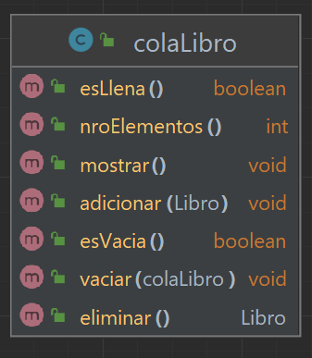
¿Qué son los métodos estáticos en JAVA?
09
Los métodos estáticos en java son aquellas que pertenecen a la clase en si misma, donde esta se puede utilizar dentro de la clase sin la necesidad de crear instancias para su uso.
10
¿A través de un gráfico, muestre los métodos mínimos que debería de tener una COLA?
Los métodos minimos que debe de tener una cola con los sigueinte.

Slide 7
PARTE PRACTICA

Slide 8
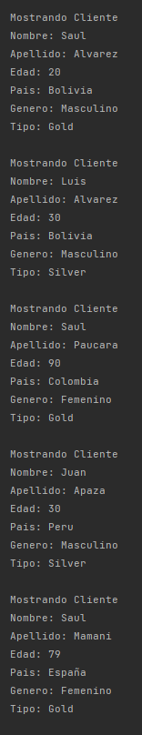
Crear las clases necesarias para la PILA DE CLIENTES.
11
○ Crear la clase Cliente
○ Crear la clase ColaDeClientes
○ Crear la clase Main.
○ Crear un paquete de nombre ColaDeClientes (todas las clases deberán de estar dentro de este paquete)
public class Main { public static void main(String[] Args) { cliente cliente1 = new cliente("Saul","Alvarez",20,"Bolivia","Masculino","Gold"); cliente cliente2 = new cliente("Luis","Alvarez",30,"Bolivia","Masculino","Silver"); cliente cliente3 = new cliente("Saul","Paucara",90,"Colombia","Femenino","Gold"); cliente cliente4 = new cliente("Juan","Apaza",30,"Peru","Masculino","Silver"); cliente cliente5 = new cliente("Saul","Mamani",79,"España","Femenino","Gold"); colaDeClientes cola = new colaDeClientes(); cola.adicionar(cliente1); cola.adicionar(cliente2); cola.adicionar(cliente3); cola.adicionar(cliente4); cola.adicionar(cliente5); cola.mostrar();
https://github.com/LuisAlvarezMedina2/Estructura-De-Datos/tree/main/Hito4/Procesual/Codigo%20Generado/ColaDeClientes

Slide 9
Inicializar la cola de clientes.
12
○ Crear una cola con 5 clientes.
■ En la clase MAIN deberán estar los 5 clientes.
■ Mostrar todos los datos de la cola de clientes
public class Main { public static void main(String[] Args) { cliente cliente1 = new cliente("Saul","Alvarez",20,"Bolivia","Masculino","Gold"); cliente cliente2 = new cliente("Luis","Alvarez",30,"Bolivia","Masculino","Silver"); cliente cliente3 = new cliente("Saul","Paucara",90,"Colombia","Femenino","Gold"); cliente cliente4 = new cliente("Juan","Apaza",30,"Peru","Masculino","Silver"); cliente cliente5 = new cliente("Saul","Mamani",79,"España","Femenino","Gold"); colaDeClientes cola = new colaDeClientes(); cola.adicionar(cliente1); cola.adicionar(cliente2); cola.adicionar(cliente3); cola.adicionar(cliente4); cola.adicionar(cliente5); cola.mostrar();
https://github.com/LuisAlvarezMedina2/Estructura-De-Datos/blob/main/Hito4/Procesual/Codigo%20Generado/ColaDeClientes/Main.java

Slide 10
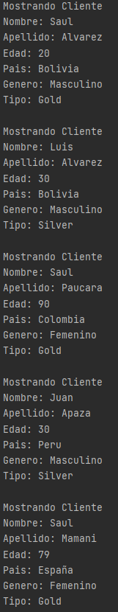
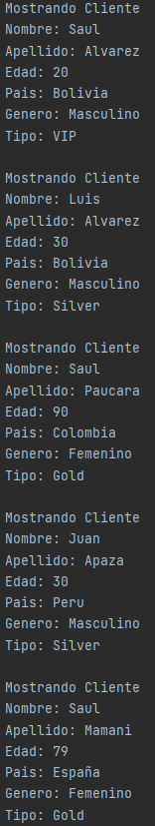
Promoción para usuarios de Bolivia.
13
○ En el mes de diciembre a todos los clientes de Bolivia se les dará una promoción en cuanto a precios en viajes a nivel nacional.
■ A todos los clientes que sean de nacionalidad boliviana y además el tipo de cliente GOLD, convertir a estos clientes en VIP
■ Es decir si es de Bolivia y es GOLD deberá ser ahora un cliente VIP
○ El método estático dentro de la clase MAIN recibe 3 atributos
■ La cola de clientes
■ El tipo de cliente
■ La nacionalidad del cliente.
public static void convertidendoGoldenVip(colaDeClientes cola, String tipoCLiente, String nacionalidad){ colaDeClientes aux = new colaDeClientes(); cliente itemeliminado = null; while(!cola.esVacia()){ itemeliminado = cola.eliminar(); if(itemeliminado.getTipo().equals(tipoCLiente) && itemeliminado.getPais().equals(nacionalidad)){ itemeliminado.setTipo("VIP"); } aux.adicionar(itemeliminado); } cola.vaciar(aux); }
https://github.com/LuisAlvarezMedina2/Estructura-De-Datos/blob/main/Hito4/Procesual/Codigo%20Generado/ColaDeClientes/Main.java

Slide 11
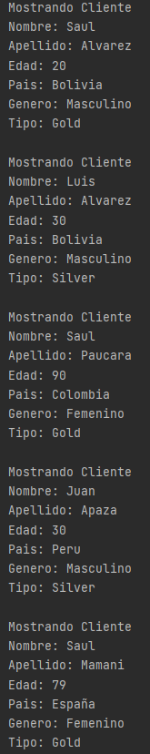
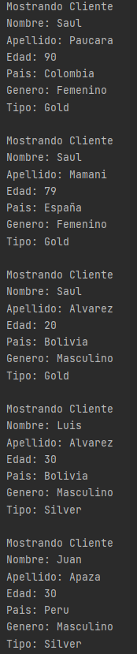
Moviendo clientes en la cola.
14
○ Mover al inicio todos los clientes mayores a 60 años.
■ Es decir si el cliente es mayor a 60 deberá de moverlo al inicio de la cola.
○ El método recibe 2 parámetros
■ La Cola de Clientes
■ El valor(int) de la edad.
public static void ordenarPorEdad(colaDeClientes cola,int edad){ colaDeClientes aux = new colaDeClientes(); colaDeClientes aux1 = new colaDeClientes(); cliente itemeliminado = null; while(!cola.esVacia()) { itemeliminado = cola.eliminar(); if (itemeliminado.getEdad() > edad) { aux1.adicionar(itemeliminado); } else{ aux.adicionar(itemeliminado); } } cola.vaciar(aux1); cola.vaciar(aux); }
https://github.com/LuisAlvarezMedina2/Estructura-De-Datos/blob/main/Hito4/Procesual/Codigo%20Generado/ColaDeClientes/Main.java

Slide 12
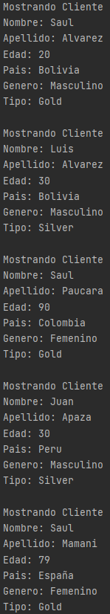
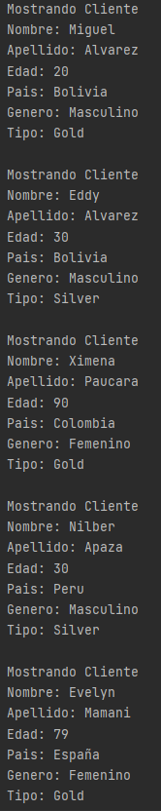
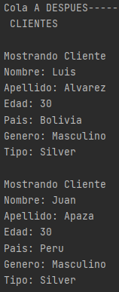
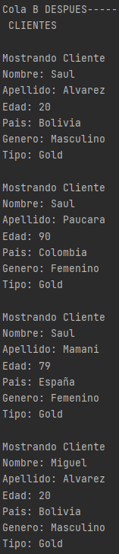
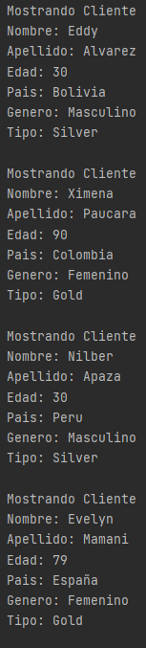
Moviendo clientes entre 2 colas
15
public static void moviendoClientesentredosColas
(colaDeClientes colaA, String nombre, colaDeClientes colaB){ colaDeClientes aux = new colaDeClientes(); colaDeClientes aux1 = new colaDeClientes(); cliente itemeliminado = null; while(!colaA.esVacia()) { itemeliminado = colaA.eliminar(); if (itemeliminado.getNombre().equals(nombre)) { aux1.adicionar(itemeliminado); } else{ aux.adicionar(itemeliminado); } } colaA.vaciar(aux); aux.vaciar(colaB); colaB.vaciar(aux1);// Todos los Saules ALmanacenados se vacien en la cola B colaB.vaciar(aux);//Que todos registros anteriroes se vuelvan a insertar en orden }
https://github.com/LuisAlvarezMedina2/Estructura-De-Datos/blob/main/Hito4/Procesual/Codigo%20Generado/ColaDeClientes/Main.java

Slide 13
GRACIAS POR SU ATENCION

